Slide 1
Функції, мета та робота психологічної служби в умовах перебудови системи навчання та виховання дітей на засадах ціннісних орієнтирів та змісту сталого розвитку
З досвіду роботи
Заболоттівської ЗОШ І – ІІІ ступенів

Slide 2

«Міжнародна спільнота зараз переконана,що нам потрібно виховувати – через освіту – цінності, поведінку та способи життя, необхідні для сталого майбутнього. Освіта для сталого розвитку сприймається як процес вивчення підходів до прийняття рішень, що враховують віддалене майбутнє економіки, екології та добробуту всіх громад. Розбудова і зміцнення потенціалу для такого мислення, що спрямовується у майбутнє, і є ключовим завданням освіти»
ЮНЕСКО, Рамковий проект міжнародної
програми виконання ДОСР.

Slide 3
Для того, щоб посісти провідне місце у світовому
співтоваристві, Україна за допомогою своєї системи освіти має не тільки готувати кваліфікованих фахівців, але й формувати соціально зрілих, відповідальних, культурних, духовно зрілих громадян країни. Яким чином перебудувати нинішню систему освіти , як готувати фахівців, яку модель виховання застосувати в процесі навчання – ці та інші питання є надзвичайно актуальними для педагогічної спільноти.

Slide 4
Враховуючи потреби сьогодення, питання сталого розвитку стають важливою складовою нашого загальноосвітнього закладу
Сталий розвиток - це стабільний, спрямований, збалансований розвиток економічної, соціальної сфер при раціональному використанні екологічних ресурсів. Поняття сталості передбачає створення умов для розповсюдження такого підходу до життя, коли розвиток суспільства спрямований забезпечувати потреби нинішніх поколінь без втрат для майбутніх поколінь забезпечувати свої власні потреби.

Slide 5

Актуальність теми
визначається особливостями
сучасного етапу розвитку
національної системи освіти,
світоглядно - методологічними, теоретичними
і практичними потребами щодо її
модернізації, необхідністю переосмислення
ціннісних засад освіти через призму
пріоритетів сталого розвитку України.

Slide 6
Метою психологічної роботи на засадах сталого розвитку стало переконання педагогів в актуальності даної проблеми, залучення до активного впровадження принципів сталого розвитку у навчальну та виховну роботу нашого закладу, формування інноваційно –спрямованої особистості педагога, здатної генерувати творчі ідеї.

Slide 7
Пріоритетні напрямки психологічної служби при реалізації освіти сталого розвитку:
виховання культури розумного споживання енергії та води, зменшення марних витрат сировини, кількості відходів;
впровадження принципів, норм та цінностей екологічної етики та етики відповідальності;
розвиток духовного потенціалу особистості на засадах особистісно-орієнтованої педагогіки;
розвиток інформаційної культури особистості, основ критичного мислення та медіа-грамотності;
Впровадження норм міжособистісної та міжкультурної взаємодії на засадах принципів полікультурності та толерантності;
розвиток правової культури особистості, основ громадянськості;
формування культури здоров’я підлітків на засадах розуміння єдності природи та людини, залежності здоров’я людини від стану довкілля.

Slide 8

Що дає нам психологічна служба у виховних принципах, що визначають сутність освіти для сталого розвитку?
можливість учнями висловлювати та відстоювати власну точку зору;
мислити критично;
вчитися працювати у команді, домовлятися та поважати демократичні рішення;
бути толерантними та відповідальними;
бути відкритими для навчання та самонавчання;
вміти приймати самостійні рішення у власному повсякденному житті.

Slide 9
Важливе місце в організації психологічної роботи на засадах сталого розвитку, посіли такі колективні форми роботи, як інтерактивне обговорення, перегляд мультимедійних презентацій, тренінги, анкетування тощо
Тренінг для вчителів школи “Сутність освіти сталого розвитку”
Мета: допомогти вчителям у роботі з учнями, дати можливість обмінятися досвідом “чому навчати?” і “як навчати?”

Slide 10
Використання різних форм роботи дає можливість :
-формувати гуманістичну позицію педагогів;
-здатність орієнтуватися в предметній галузі;
-опрацьовувати сучасні педагогічні технології та інноваційні підходи до навчання, розвитку та виховання школярів;
-залучати до впровадження освіти для сталого розвитку;
-реалізації «принципів сталого розвитку, головний зміст яких полягає у формуванні стійких, збалансованих, гармонійних відносин у системі «Природа-суспільство-особистість»з метою збереження та сталого розвитку кожної її складової»

Slide 11
Типи інтерактивних технологій психологічної служби з дитячим колективом
проблемна лекція;
семінар;
бесіда;
мозковий штурм;
дискусія;
майстерня;
опитування експертів.

Slide 12
Форми роботи
Неігрові
вивчення конкретних ситуацій;
вирішення ситуативних завдань;
імітаційні вправи.
Ігрові
імітаційний тренінг;
ділова гра;
рольова гра;
ігрове проектування;
груповий тренінг.

Slide 13
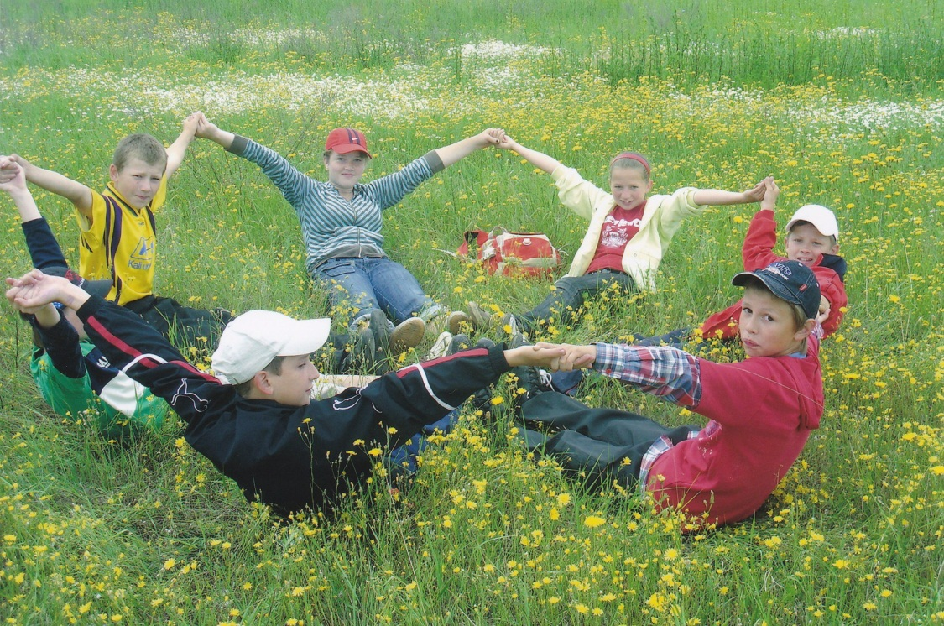
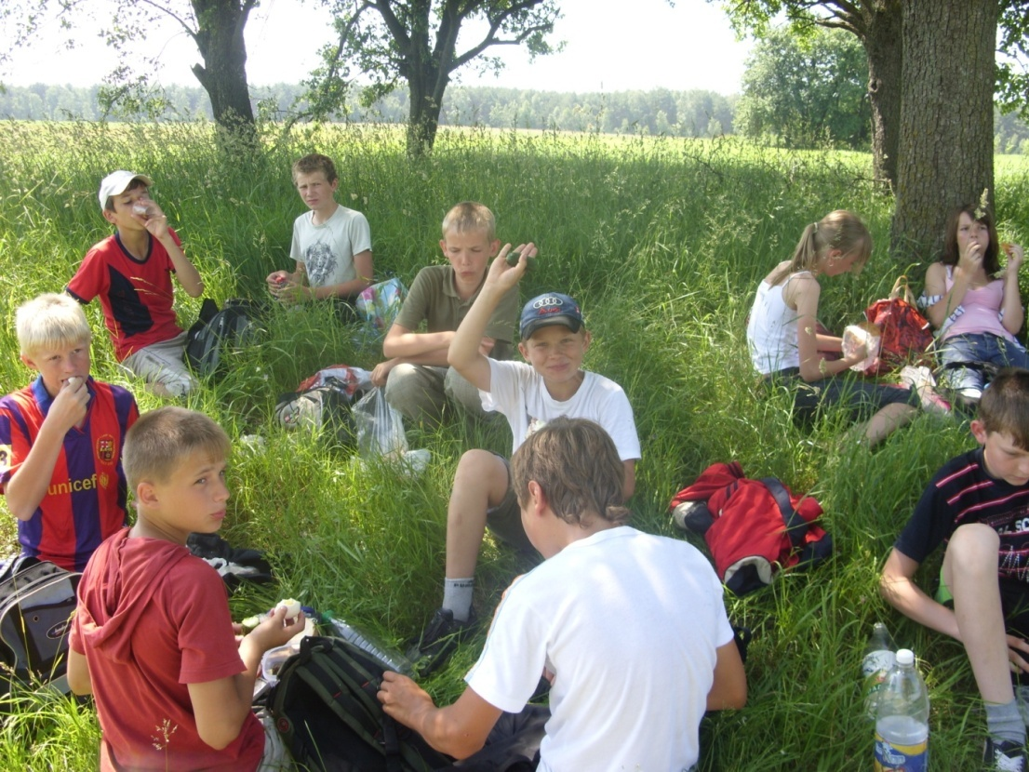
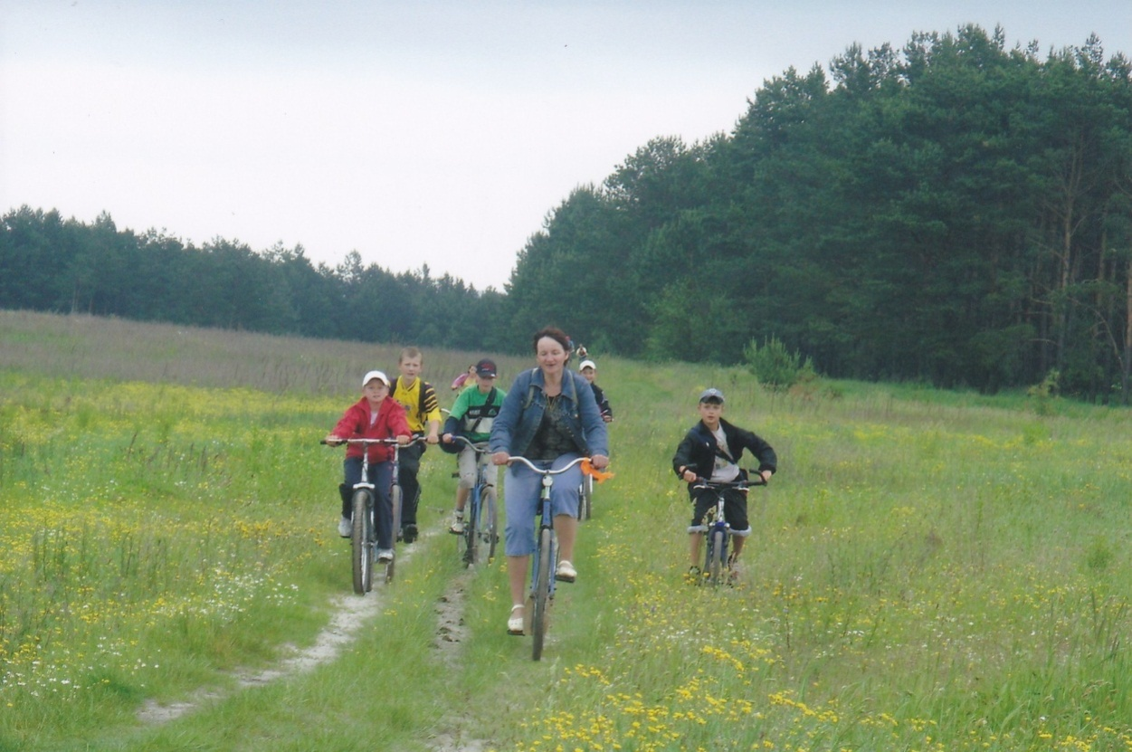
Тренінг “Я - частина екосвіту”

Slide 14
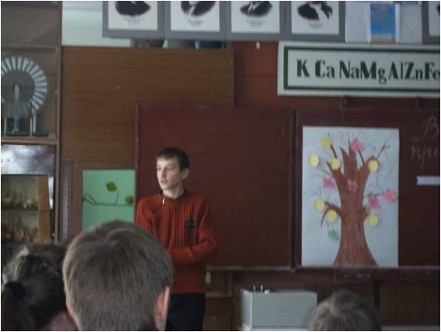
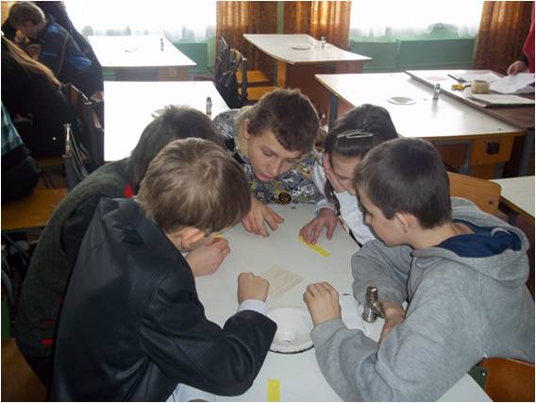
Груповий тренінг “НАШЕ СПІЛЬНЕ МАЙБУТНЄ”

Slide 15
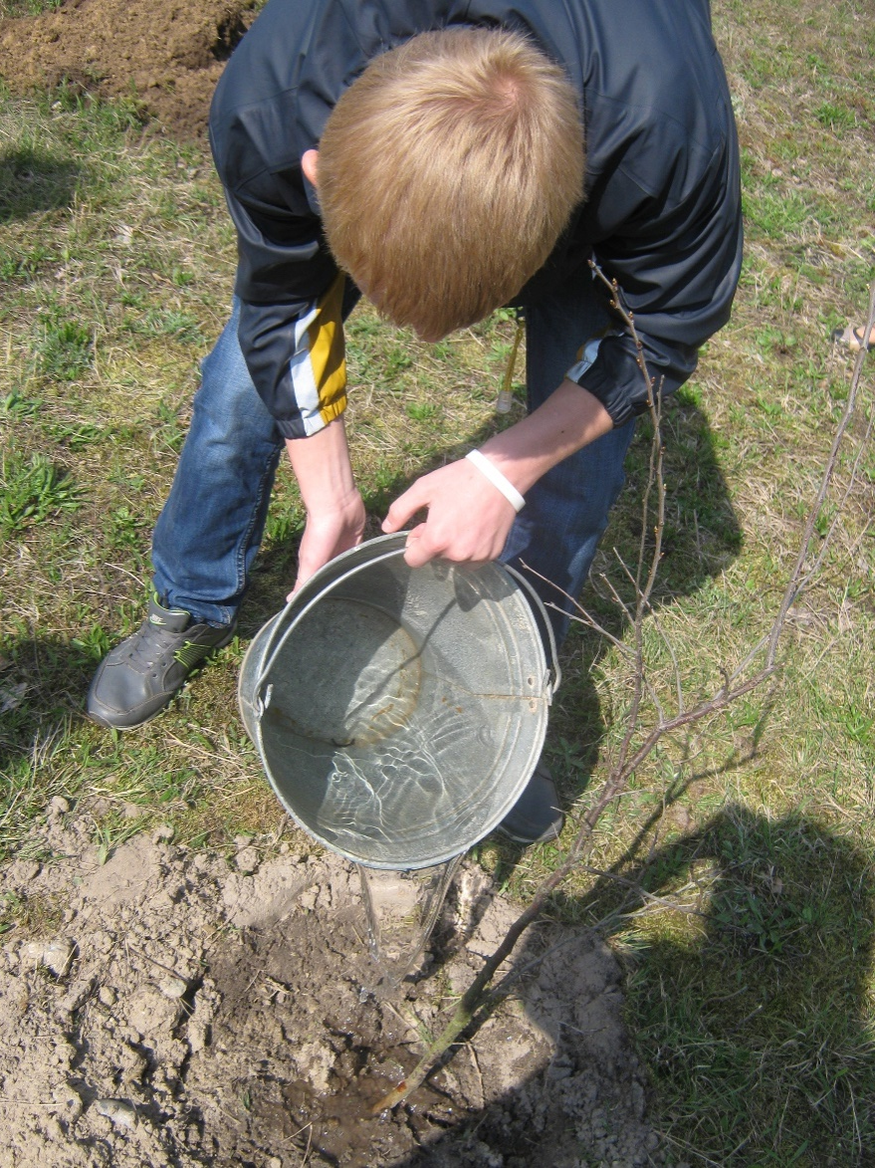
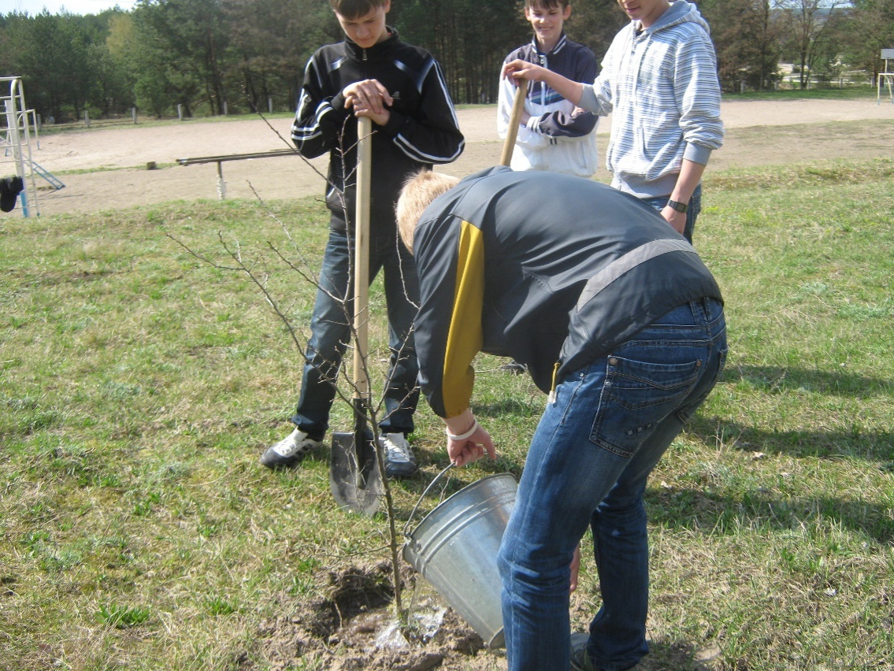
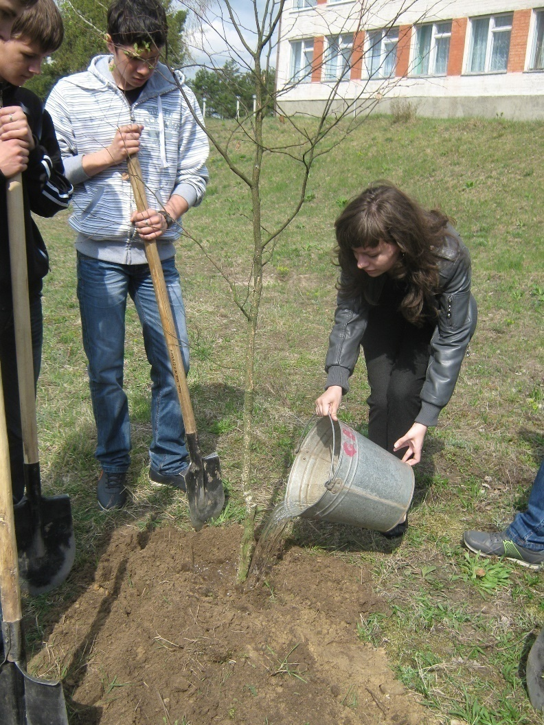
Шляхи екологічної реабілітації нашого краю
Екогра

Slide 16
Освіта для сталого розвитку
ВИПЕРЕДЖАЮЧА ОСВІТА ДЛЯ СТАЛОГО РОЗВИТКУ – ШКОЛА МАЙБУТНЬОГО
ФОРМУВАННЯ КРЕАТИВНОЇ ОСОБИСТОСТІ
ФОРМУВАННЯ ЕКОЛОГО-ЗБАЛАНСОВАНОЇ ПОВЕДІНКИ
Освіта для сталого розвитку
ФОРМУВАННЯ ЗДОРОВ’ЯЗБЕРІГАЮ
ЧОГО СЕРЕДОВИЩА
СОЦІАЛЬНЕ ПАРТНЕРСТВО
ФОРМУВАННЯ ЄВРОПЕЙСЬКИХ ЦІННОСТЕЙ ТА СТАНДАРТІВ
ФОРМУВАННЯ
СОЦІАЛЬНО-ВІДПОВІДАЛЬНОЇ ПОВЕДІНКИ

Slide 17
Зміст виховання:
держави та
суспільства
історичних, культурних і духовних надбань рідного краю
природи
сім’ї,
родини, людей
Ціннісне ставлення особистості до…
праці
себе
мистецтва

Slide 18

Який зв’язок між освітою для сталого розвитку і сучасною школою?
Освіта повинна формувати цінності, ставлення людини до себе та довкілля, стиль життя, активну життєву позицію – тобто все, що необхідне для забезпечення сталого майбутнього.

Slide 19

Сучасна наука й освіта мають зосередитись на проблемах людини. Як це не дивно, але про людину ми знаємо значно менше порівняно із знаннями про нашу планету, рослини та інші речі, що нас оточують. Все ще триває і пошук оптимальних способів впливу на формування людини, як у інтелектуальному, так і в соціальному аспектах. Перспективний шлях вирішення цих завдань пролягає, очевидно, через поєднання зусиль сучасної науки загалом та освіти.

Slide 20
Дякую за увагу!!!

